Slide 1
আজকের ক্লাসে সবাইকে ¯^vMZg

Slide 2
পরিচিতি
cÖv‡Yk PµeËx©
আইসিটি
evBkvix D”P we`¨vjq I K‡jR
Email: Praneshcb7@gmail.com

Slide 3
Kw¤úDUvi I Z_¨ cÖhyw³

Slide 4
বিষয়
শ্রেণীঃ নবম
বিষয়ঃ বাংলাদেশ ও বিশ্ব পরিচয়
সময়ঃ ৫০ মিনিট।
তারিখঃ 16/০9/২০২১খ্রিঃ।

Slide 5
মনোযোগ দিয়ে দেখ

Slide 6
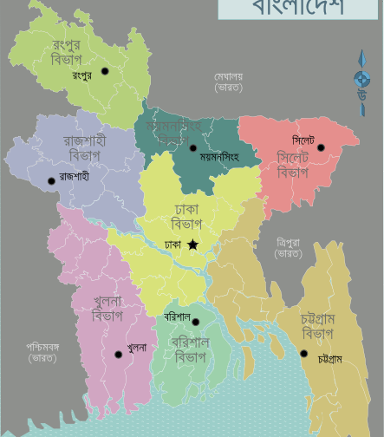
আজকের পাঠ
রাষ্ট্রের উপাদান

Slide 7
শিখনফল
১। রাষ্ট্রের উপাদান কয়টি বলতে পারবে ।
২। নিদির্ষ্ট ভূ-খন্ডে কী কী থাকে বলতে পারবে ।
৩। রাষ্ট্রের উপাদানের সমন্বয় গঠন ব্যাখ্যা করতে পারবে ।
৪। রাষ্টের সবচেয়ে গুরুত্বপূর্ণ উপাদানটি ব্যাখ্যা করতে পারবে।

Slide 8
জনসমষ্টি
রাষ্ট্রের উপাদান
নির্দিষ্ট্র
ভূ-খন্ড
সার্বভৌমত্ত্ব
সরকার

Slide 9
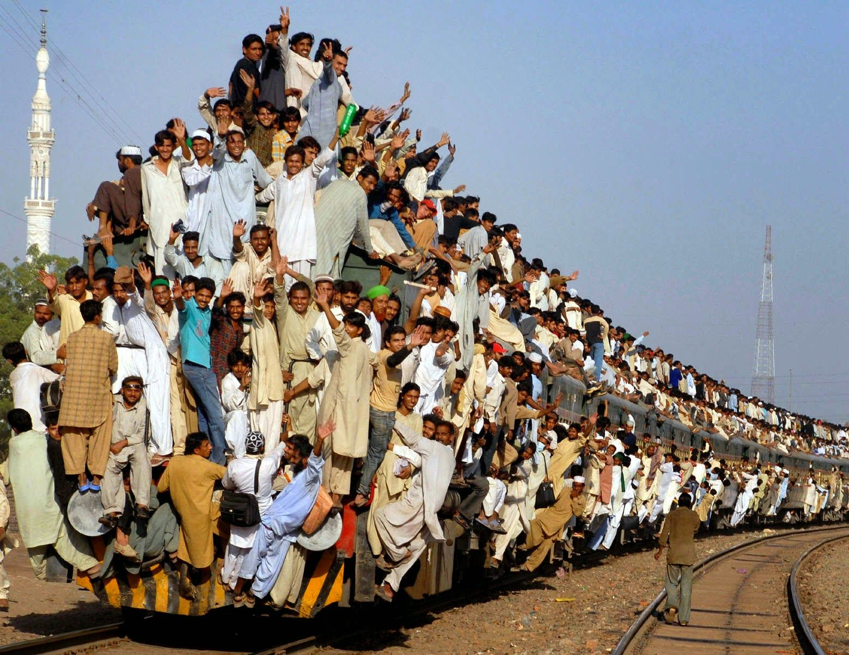
জনসমষ্টি
রাষ্ট্রের প্রাথমিক উপাদান হচ্ছে- জনসমষ্টি । তবে এটা কম বেশি হতে পারে। যেমন- বতর্মানে বাংলাদেশে জন সংখ্যা- ১৪ কোটি ৮০ লাখ ।

Slide 10
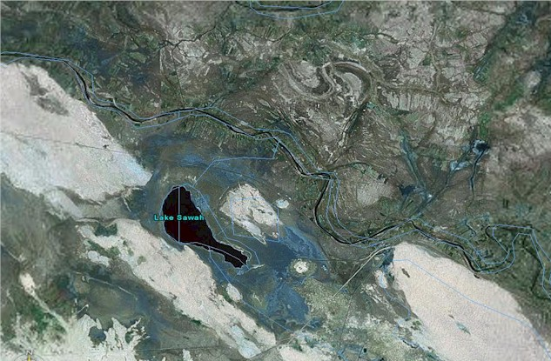
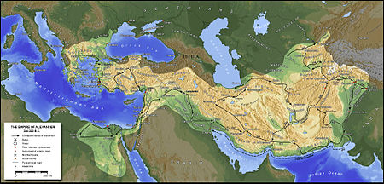
নির্দিষ্ট ভূ-খন্ড
* স্থলভাগ, *সমুদ্রসীমা, * আকাশসীমা ।
স্থলভাগ

Slide 11
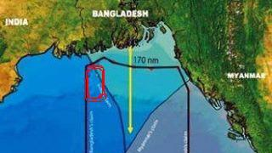
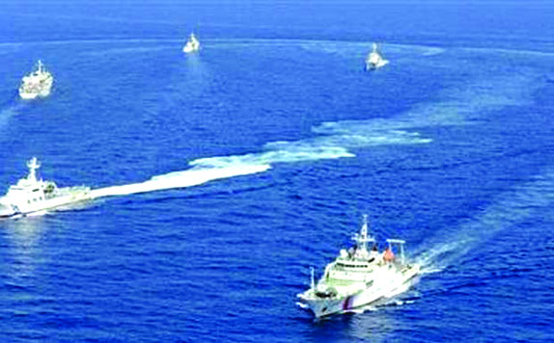
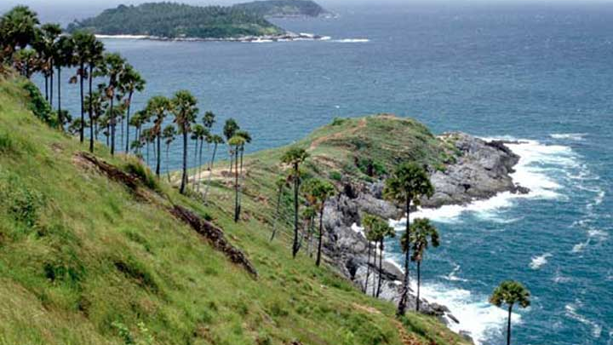
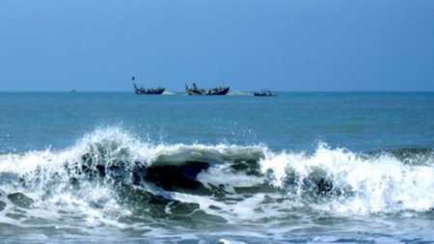
সমুদ্রসীমা

Slide 12
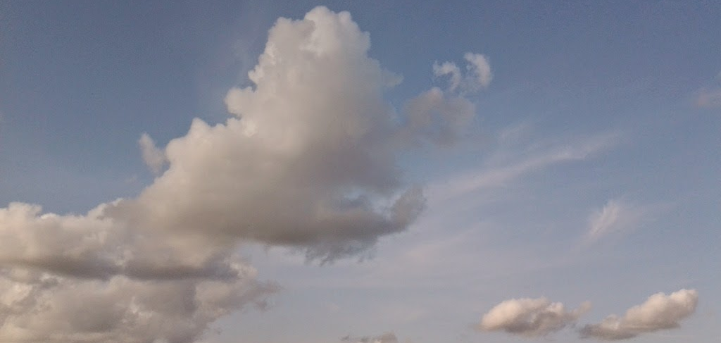
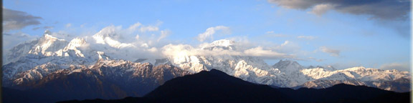
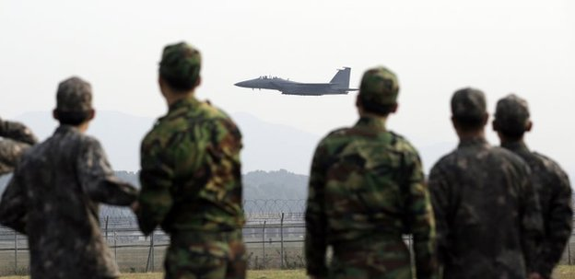
আকাশসীমা

Slide 13
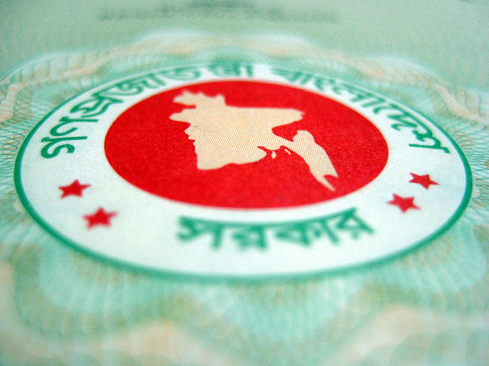
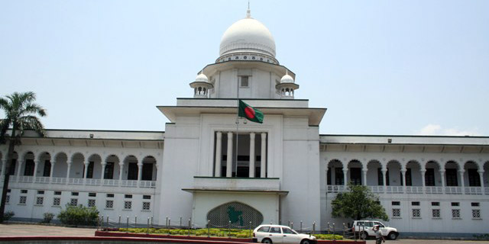
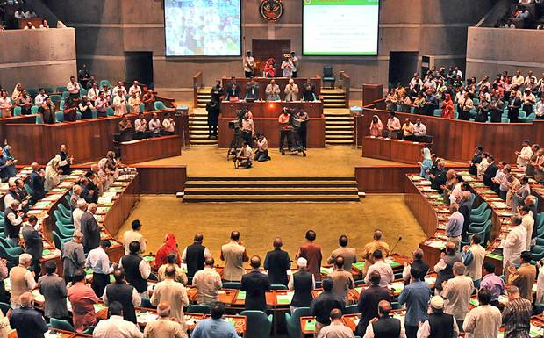
সরকার
সরকার গঠনের মাধ্যমে নির্দিষ্ট ভূ-খন্ডের উপর কর্তৃত্ব প্রতিষ্ঠিত হয় । সরকার পদ্ধতি বিভিন্ন রাষ্ট্রে বিভিন্ন রকম হতে পারে ।
যেমন-
গনতান্ত্রিক সরকার,
রাজতান্ত্রিক সরকার,
একনায়কতন্ত্র,
ধনিকতন্ত্র ।

Slide 14
সার্বভৌমত্ব
সার্বভৌমের আদর্শই হলো- আইন, রাষ্ট্রের চুড়ান্ত ক্ষমতাকেই বোঝায়- সার্বভৌমত্ব । সার্বভৌম ক্ষমতার দু’টি দিক রয়েছে-
১. অভ্যন্তরীণ ।
২. বাহ্যিক ।

Slide 15
দলগত কাজ
ক-গ্রুপ
রাষ্ট্র গঠনের মৌলিক উপাদান গুলো লিখ ।
খ-গ্রুপ
ভু-খন্ড এবং সার্বভৌমত্বের কয়েটি পার্থক্য লিখ ।
গ-গ্রুপ
বাংলাদেশের সরকার পদ্ধতি কি ও ৩টি সরকার পদ্ধতি লিখ ।

Slide 16
মূল্যায়ন
১. বিশ্ব মানচিত্রে বাংলাদেশের ভূ-খন্ড কবে স্থান পায় ?
২. আমাদের দেশের সবচেয়ে গুরুত্ত্বপূর্ণ উপাদান কোনটি ?
৩. সবচেয়ে কম এবং বেশি জনসমষ্টি রয়েছে কোন রাষ্ট্রে ?
৪. গনতান্ত্রিক পদ্ধতি বলতে কি বুঝ ?

Slide 17
বাড়ির কাজ
একটি স্বাধীন রাষ্ট্র গঠনের মূখ্য উপাদান গুলোর কতটুকু প্রয়োজনীয়তা রয়েছে ব্যাখ্যা কর ।

Slide 18
ধন্যবাদ

